Slide 1



کارگاه برنامه نویسی پیشرفته دستورکار پنجم
آشنا شدن با انواع مدل حافظه در جاوا
آشنایی با داده های اولیه و غیر اولیه
آشنایی با تفاوت identity و equality
آشنایی با کلاس های wrapper
آشنایی با فرآیند تست و دیباگ پروژه
Here is where your presentation begins

Slide 2
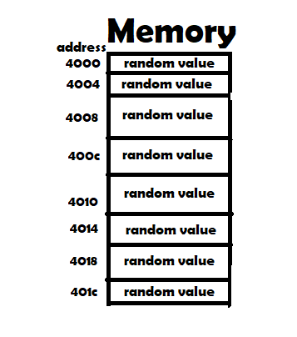
مدل حافظه در جاوا
در کلاس با مدل حافظه در جاوا و نحوه‌ عملکرد آن آشنا شدید. در این بخش قصد داریم به مرور و توضیح برخی نکات پیرامون مدل حافظه بپردازیم:
برای نمایش آدرس یک خانه‌ حافظه از اعداد در مبنای ۱۶ (هگزا دسیمال) استفاده می‌کنیم و همچنین، برای راحتی کار، آدرس‌دهی از ۰ شروع می‌شود.
تقسیم بندی خانه‌های حافظه می‌تواند براساس بایت باشد اما معمولا استفاده از اندازه یک عدد صحیح در حافظه برای این کار مناسب‌تر می‌باشد که این مقدار در جاوا برابر با ۴ بایت است.

Slide 3
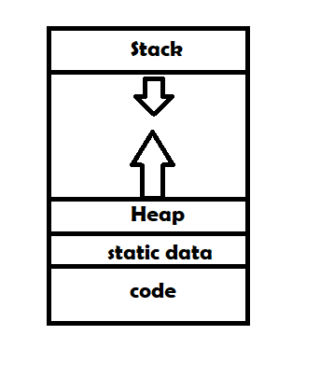
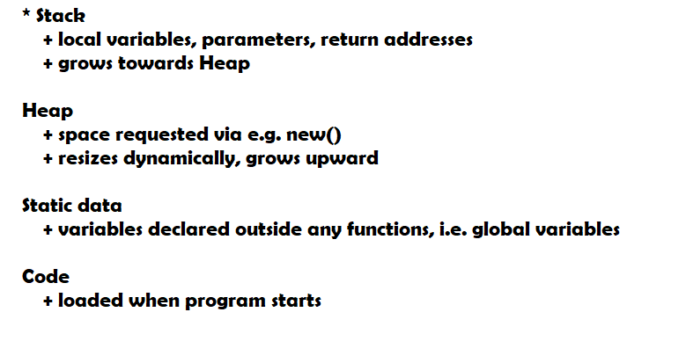
مدل حافظه در جاوا
در جاوا امکان دسترسی به آدرس یک شئ در حافظه وجود ندارد؛ به همین خاطر تمام آدرس‌های حافظه که ما در کشیدن مدل حافظه هیپ و استک استفاده می‌کنیم، تنها آدرس‌های فرضی هستند و نمی‌توانیم این آدرس‌ها را به صورت دقیق مشخص کنیم.

Slide 4
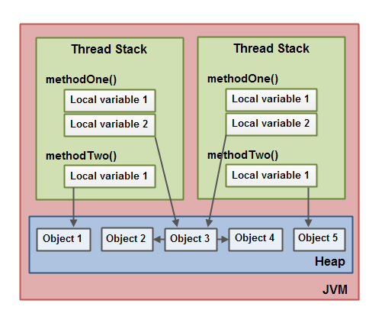
مدل حافظه در جاوا
// Heap class Person { int pid; String name; public Person(int id, String name) { this.pid = id; this.name = name; } } class Driver { public static void main(String[] args) { int id = 1; String pName = "Rick"; Person p = new Person(id, pName); } }
// Stack public void doSomething() { int v = 0; System.out.println(v); }
// Static Data class Example { int globalVar = 3; public int showVar() { return globalVar; } }

Slide 5
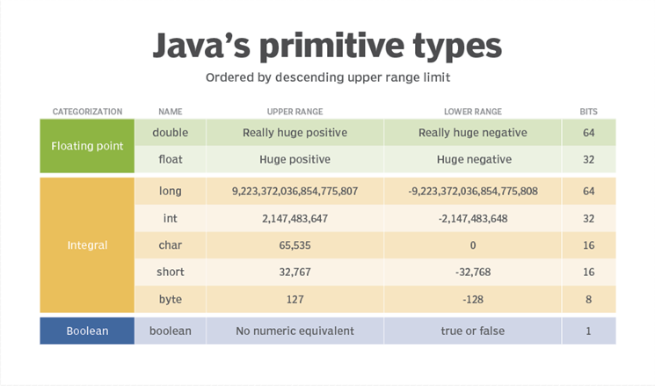
نوع های اولیه و نوع های غیر اولیه

Slide 6
نوع های اولیه و نوع های غیر اولیه
داده های از نوع اولیه مستقیما در Stack نگهداری می‌شود؛ در حالی که داده های از نوع غیر اولیه مانند اشیاء در Heap نگه داشته می‌شود.
ورودی‌هایی که به صورت اولیه باشند، تنها شامل مقدار متغیر می‌شوند و تغییر در ورودی تابع تاثیری بر مقدار اصلی متغیر نخواهد داشت. اما ایجاد تغییر در بدنه متد، بر روی ورودی‌هایی که به صورت شئ هستند، منجر به تغییر در شئ اصلی می‌شود.

Slide 7
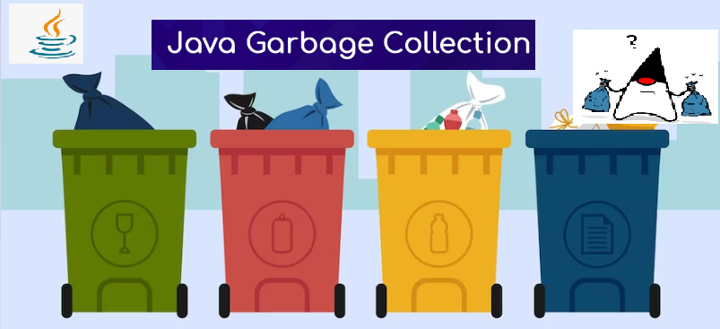
زباله روب (Garbage Collector)
در جاوا، هنگام ایجاد یک شئ، بخشی از حافظه هیپ به آن اختصاص داده می‌شود. زباله‌روب وظیفه دارد اشیائی که دیگر اشاره‌گری به آنها وجود ندارد را شناسایی و از حافظه حذف کند تا فضای اشغال‌شده آزاد شود
زباله‌روب به‌طور خودکار تعداد اشاره‌گرهای هر شئ را بررسی می‌کند؛ اگر هیچ متغیری به شئ اشاره نکند، آن را حذف می‌کند.

Slide 8
تمرین
تمرین زیر در جهت افزایش مهارت شما در درک مدل حافظه طراحی شده است.
کدهای زیر را به دقت بخوانید و در انتها دیاگرام هیپ-استک برنامه را پس از اجرا شدن آخرین خط متد main رسم کنید (بعد از اجرای خط «System.out.println(area); »).
class Point { private final int x; private final int y;
public Point(int x, int y) { this.x = x; this.y = y; } public int getX() { return x; } public int getY() { return y; } }

Slide 9
تمرین
class Triangle { private final Point p1; private final Point p2; private final Point p3; public Triangle(Point p1, Point p2, Point p3) { this.p1 = p1; this.p2 = p2; this.p3 = p3; } public double getArea() { return Math.abs(0.5 * (p1.getX() * (p2.getY() - p3.getY()) + p2.getX() * (p3.getY() - p1.getY()) + p3.getX() * (p1.getY() - p2.getY()))); } }

Slide 10
تمرین
public class Main { public static void main(String[] args) { Point p1 = new Point(1, 4); Point p2 = new Point(4, 4); Triangle t = new Triangle(p1, p2, new Point(1, 8)); double area = t.getArea(); System.out.println(area); } }

Slide 11
تمرین
در زمان اجرای این برنامه، سه شئ از نوع Point ساخته می‌شود که در Heap به همراه شئ از نوع Triangle قرار دارند.
در زمان اجرای برنامه، متود های main، constructor های اشیاء، getArea() و System.out.println() به همراه متغیر های محلی خود در Stack قرار می‌گیرند و پس از اجرای هرکدام از آنها، از Stack خارج می‌شوند. در نتیجه پس از اجرای آخرین خط متود main، Stack خالی شده و برنامه پایان می‌یابد.

Slide 12
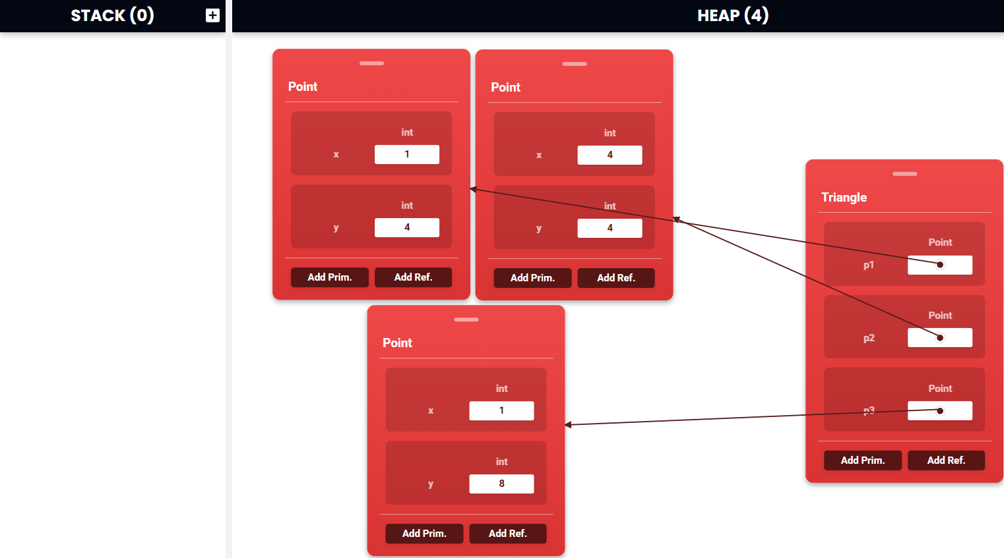

Slide 13
Identity vs. Equality
همان‌طور که می‌دانید در جاوا برای مشخص کردن برابری دو رشته، از متد equals استفاده می‌کنیم و استفاده از عملگر == همیشه نتیجه‌ درستی را در بر نخواهد‌ داشت؛ اما هنگام چک کردن برابری دو متغیر از نوع اولیه استفاده از عملگر == تقریبا همیشه کارساز خواهد بود (برای اعداد اعشاری به دلیل اینکه مقدار تقریبی نگهداری می‌شود، ممکن است برابری با آنچه انتظار داریم متفاوت باشد).
علت این موضوع مدل حافظه جاوا و تفاوت در طریقه ذخیره سازی اشیاء و متغیر‌های اولیه در حافظه است. هنگامی که از عملگر == استفاده می‌کنیم، مقداری که در خانه حافظه دو متغیر وجود دارد با هم مقایسه می‌شوند. این مسئله برای متغیرهای اولیه همواره جواب درستی را نتیجه می‌دهد اما همانطور که درباره اشیاء گفتیم، خانه مربوط به متغیر آن‌ها در حافظه تنها شامل آدرس آن شئ در حافظه هیپ است؛ بنابراین هنگام استفاده از == تنها درصورتی مقدار نهایی، true خواهد بود که هر دو متغیر به یک مکان در حافظه اشاره کنند و در واقع هر دو، یک شئ یکسان باشند. برای رفع این مشکل، جاوا استفاده از متد equals را پیشنهاد می‌کند.

Slide 14
Wrapper Classes
این کلاس‌ها تنها شامل یک مقدار اولیه اند، که درواقع می‌توان گفت wrapper classها روشی برای ذخیره سازی انواع داده اولیه به صورت شئ هستند.
استفاده از wrapper classها کاربردهای زیادی دارد؛ برای مثال یکی از این کاربرد‌ها، استفاده از حالت فراخوانی از مرجع هنگام ورودی دادن به یک تابع است: اگر بخواهیم در یک تابع ورودی از نوع اولیه را تغییر دهیم، این تغییرات در مقدار اصلی اعمال نخواهند شد؛ اما با استفاده از wrapper classها این کار امکان پذیر است.

Slide 15
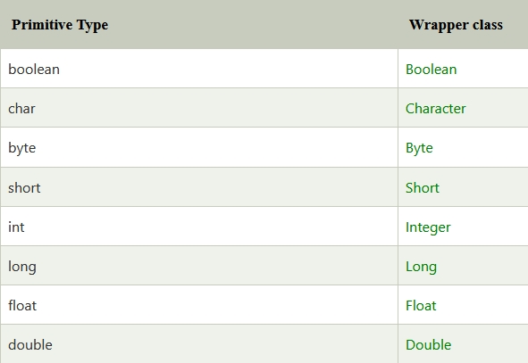
یک کاربرد بسیار مهم دیگر استفاده از مقادیر اولیه در کالکشن‌ها است. پیش‌تر با کالکشن‌ها آشنا شده‌اید. اما باید بدانید کالکشن‌ها تنها امکان ذخیره مقادیر به صورت شئ را دارند و شما نمی‌توانید یک کالکشن با مقادیر اولیه داشته باشید. اما با استفاده wrapper classها امکان این کار فراهم شده است. در جدول زیر می‌توانید لیست wrapper classها را مشاهده کنید:

Slide 16
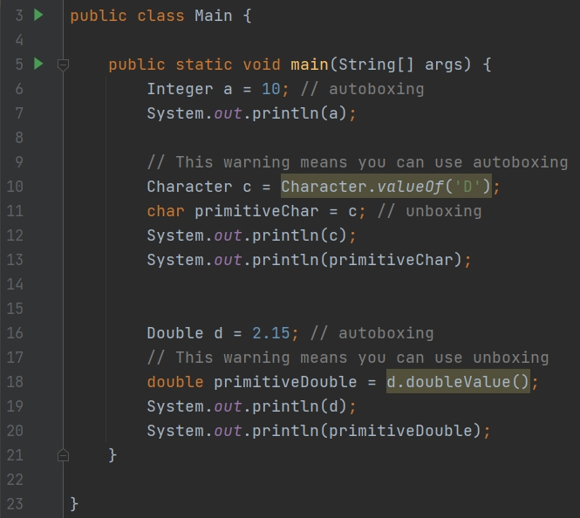
Autoboxing & Unboxing
به فرآیند تبدیل خودکار یک داده اولیه به wrapper class متناظر آن، اتوباکسینگ و به معکوس این فرآیند، آنباکسینگ گفته می‌شود. در واقع هنگام استفاده از یک wrapper class نیازی به استفاده از متدهای مربوطه برای تبدیل نیست و این کار به صورت خودکار انجام می‌پذیرد.

Slide 17
آموزش کار با اشکال‌زدا
برنامه‌نویسان بیشتر وقت خود را صرف دیباگ کردن کد می‌کنند و برای این کار نیاز دارند که مقدار متغیرها، ورودی توابع و نتیجه شرط‌ها را بررسی کنند. استفاده از print روشی ساده اما ناکارآمد برای نرم‌افزارهای پیچیده است. برای حل این مشکل، اشکال‌زدا (debugger) در محیط‌های توسعه یکپارچه (IDE) ارائه شده است که به برنامه‌نویس امکان اجرای مرحله‌به‌مرحله کد و مشاهده وضعیت متغیرها و پارامترهای برنامه را می‌دهد.

Slide 18
آموزش کار با اشکال‌زدا
حال که با اشکال‌زدا به صورت محدود آشنا شدیم،‌ بهتر است روش فعال کردن آن را در IntelliJ، که یکی از قوی‌ترین اشکال‌زداها را در بین آی‌دی‌ای های جاوا را دارد، آشنا شویم.
برای اینکه اشکال‌زدا فعال شود باید یک نقطه توقف در یکی از خط‌های برنامه مشخص کنیم. برای این کار باید سمت راست شماره خط مورد نظر را کلیک کنیم و بعد از آن، یک دایره قرمز رنگ جلوی شماره خط قرار خواهد گرفت؛ مانند شکل زیر:

Slide 19
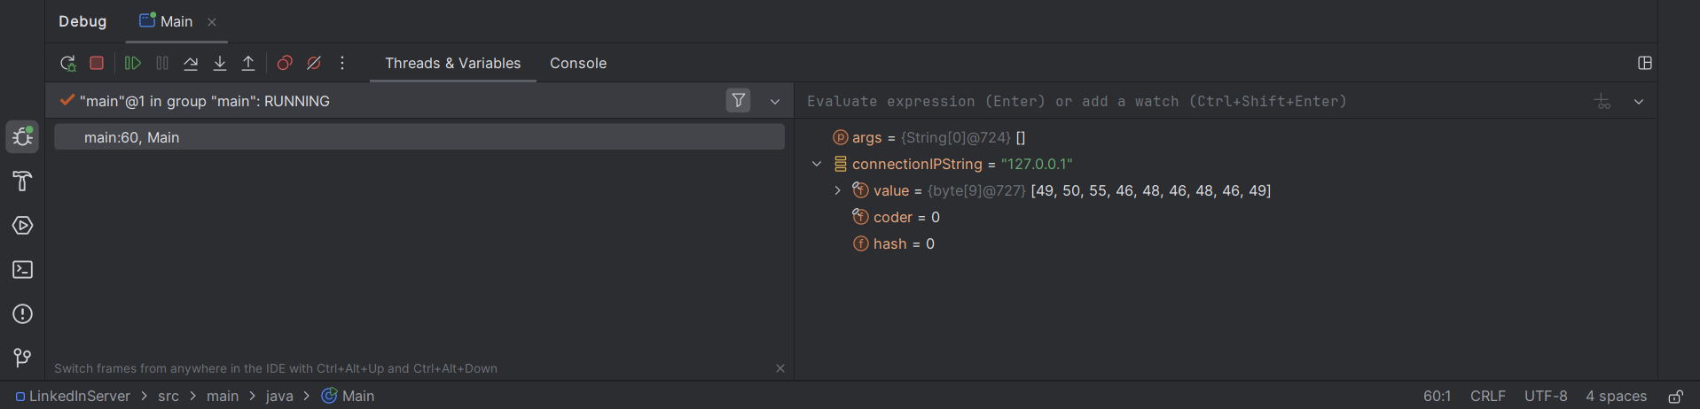
حال، برای اینکه اشکال‌زدا فعال شود باید نرم افزار را در حالت دیباگ اجرا کنیم. برای این کار کافی است در سمت راست بالای آی دی ای بر روی دکمه مشخص شده در عکس زیر کلیک کنیم:
در این مرحله نرم‌افزار شروع به اجرا شدن می‌کند.
به محض اینکه اجرای کد به نقطه توقف که ما انتخاب کردیم برسد، منویی شبیه به منوی زیر برای ما نشان داده می‌شود که در واقع همان اشکال‌زدا است:

Slide 20
نقطه توقف شرطی
اکثر اوقات نیاز داریم به محض رسیدن اجرا کننده به نقطه توقف، ابزار اشکال‌زدا فعال شود؛ این نوع نقطه توقف به نقطه توقف نرمال معروف است. اما بعضی از اوقات نیاز داریم که نقطه توقف‌ها به صورت پیشرفته‌تری عمل کنند و در شرایط خاصی اشکال‌زدا را فعال کنند که گاها به این نوع از نقطه توقف‌ها، نقطه توقف‌های پیشرفته نیز گفته می‌شود.
این نوع نقطه توقف زمانی اجرا می‌شود که یک شرط مشخص شده در لحظه برخورد اجرا کننده نرم افزار با آن نقطه توقف صادق باشد و اگر این شرایط موجود نباشد، اشکال‌زدا فعال نشده و کد به اجرای معمولی خود ادامه می‌دهد.

Slide 21
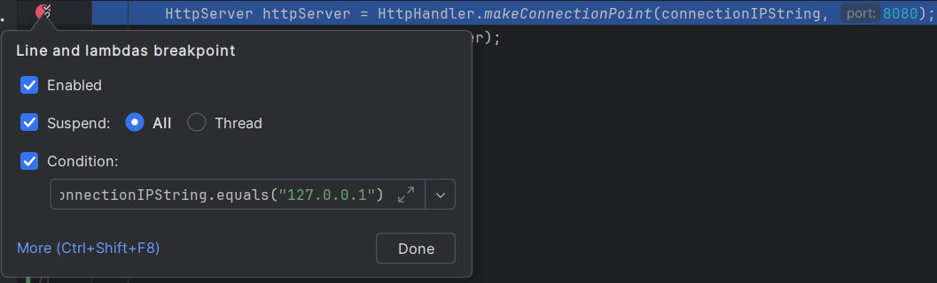
نحوه استفاده: برای درست کردن این نقطه توقف، باید بر روی قسمتی که دایره قرمز وجود دارد کلیک راست کنید تا پنجره‌ای مانند زیر برای شما نمایش داده شود و در قسمت Condition شرط خود را، که دقیقا شبیه به بقیه شرط‌هایی است که در دستورات شرطی قبلا نوشته‌اید، بنویسید.

Slide 22
نقطه توقف شمارش گذر
فرض کنید که در یک حلقه هستیم و نیاز داریم که اگر اجرا کننده برای تعداد مشخصی به یک نقطه توقف رسید، اشکال‌زدا فعال شود. برای این منظور از نقطه توقف‌های شمارش گذر استفاده می‌کنیم.
نحوه استفاده: برای فعالسازی Hit count breakpoint باید مانند مورد قبل عمل کنیم، با این تفاوت که به جای تعریف کردن یک شرط، روی دکمه More کلیک می‌کنیم و پنجره‌ای شبیه به عکس صفحه بعد برای نمایش داده می‌شود. سپس در قسمت Pass Count تعداد دفعاتی که باید این خط اجرا شود تا اشکال‌زدا فعال شود را می‌نویسیم.

Slide 23
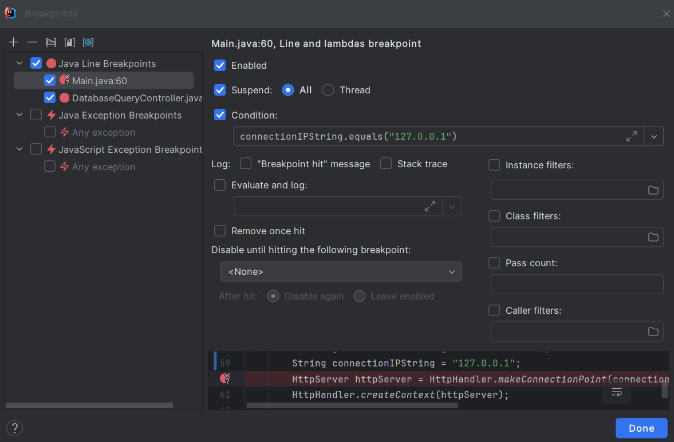

Slide 24
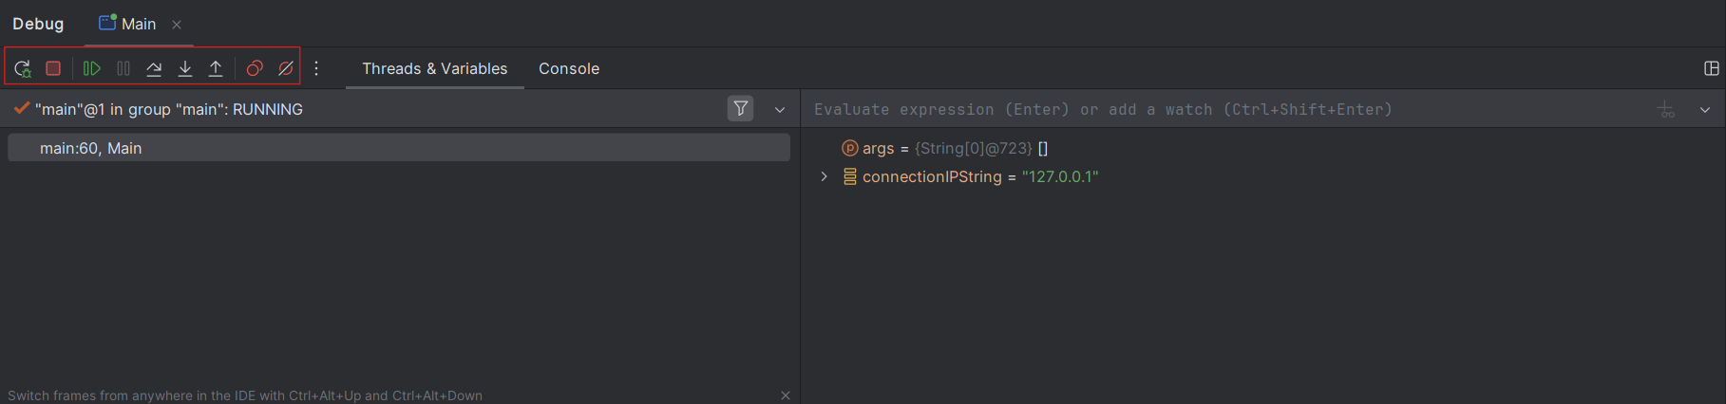
معرفی execution toolbar
ابزار اشکال‌زدا می‌تواند کدهای ما را خط به خط اجرا کند و در هر خط وضعیت نرم افزار در آن لحظه را به صورت دقیق نمایش دهد.
برای کنترل دقیق شماره خط کدی که اشاره‌گر به آن اشاره می‌کند (آن خط کدی که اجرای نرم افزار در ابتدای آن متوقف شده است) دکمه‌هایی وجود دارند که در execution toolbar عکس زیر مشخص شده است و به معرفی هر کدام از این دکمه‌ها و کاربرد آن‌‌ها در دنیای واقعی می‌پردازیم.

Slide 25
معرفی execution toolbar
Step over
Step into
Force step into
Step out
Run to cursor
Show breakpoint
Mute breakpoints

Slide 26
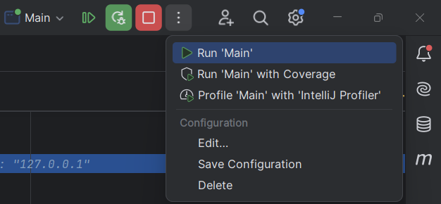
معرفی status toolbar
بعد از آشنا شدن با execution toolbar، به قسمت status toolbar می‌رویم که در عکس زیر مشخص شده است. این قسمت مربوط به کنترل وضعیت اشکال‌زدا است که به معرفی دکمه‌های مختلف آن می‌پردازیم.
Edit configuration
Rerun
Stop

Slide 27
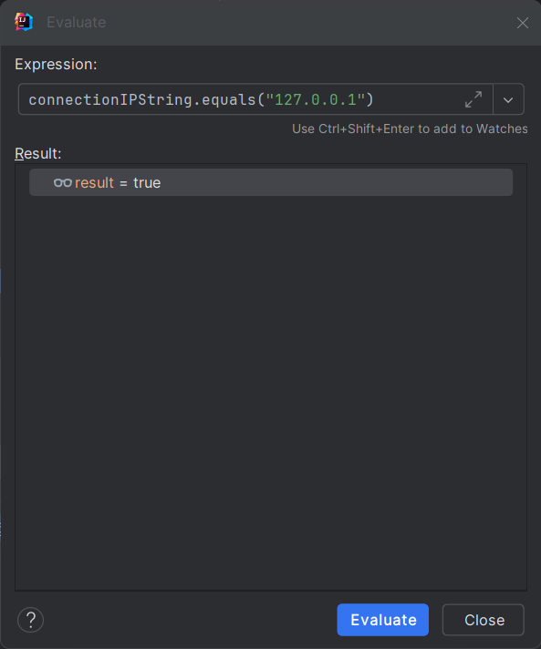
معرفی ویژه قسمت evaluate expression
یکی از قدرتمند‌ترین قسمت‌های اشکال‌زدا شرکتJetBrains ، قسمتی به نام evaluate expression است. در هنگام دیباگ، با استفاده از کلید میانبر Alt + F8 صفحه ای مانند صفحه زیر باز می‌شود. که در داخل قسمت expression می‌توانید هر کدی را که می‌خواهید، وارد کنید و جواب آن را دقیقا مطابق با شرایط برنامه در خط فعلی دریافت کنید.

Slide 28
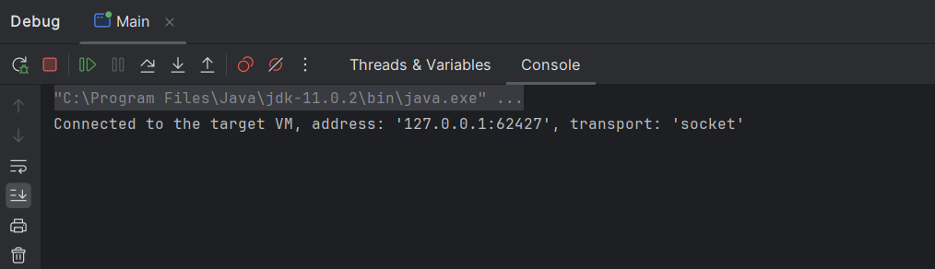
معرفی قسمت کنسول
هر خروجی که به صورت system.out.print دارید، در کنسول چاپ می‌شود و در صورتی که با استفاده از scanner قصد داشته باشید که از کاربر ورودی بگیرید، آن را باید در این قسمت وارد کنید.

